Slide 1
第五章 聚类分析

Slide 2
第五章 聚类分析
5.1 聚类分析概述
5.2 相似性计算方法
5.3 常用聚类方法
  5.3.1 划分方法
    k-means算法（k-均值算法）
    k-medoids算法（k-中心算法）
  5.3.2 层次方法
    AGNES算法（合并聚类法）
    DIANA算法（分裂聚类法）
  5.3.3 基于密度的方法
5.4 孤立点分析

Slide 3
第五章 聚类分析
5.1 聚类分析概述
5.2 相似性计算方法
5.3 常用聚类方法
  5.3.1 划分方法
    k-means算法（k-均值算法）
    k-medoids算法（k-中心算法）
  5.3.2 层次方法
    AGNES算法（合并聚类法）
    DIANA算法（分裂聚类法）
  5.3.3 基于密度的方法
5.4 孤立点分析

Slide 4
5.1 聚类分析概述
聚类分析的定义
  聚类分析(or clustering, data segmentation, …) 是一个将数据集的所有数据，按照相似性划分为多个类别（Cluster, 簇）的过程；
    簇是相似数据的集合。
  聚类分析是一种无监督(Unsupervised Learning)分类方法：数据集中的数据没有预定义的类别标号（无训练集和训练的过程）。
  要求：聚类分析之后，应尽可能保证类别相同的数据之间具有较高的相似性，而类别不同的数据之间具有较低的相似性。

Slide 5
5.1 聚类分析概述
聚类分析在数据挖掘中的作用：
  作为一个独立的工具来获得数据集中数据的分布情况；
  作为其他数据挖掘算法的预处理步骤。

Slide 6
5.1 聚类分析概述
聚类分析在数据挖掘中的作用：
  作为一个独立的工具来获得数据集中数据的分布情况；
    首先，对数据集执行聚类，获得所有簇；
    然后，根据每个簇中样本的数目获得数据集中每类数据的大体分布情况。
  作为其他数据挖掘算法的预处理步骤。

Slide 7
5.1 聚类分析概述
聚类分析在数据挖掘中的作用：
  作为一个独立的工具来获得数据集中数据的分布情况；
  作为其他数据挖掘算法的预处理步骤。
    首先，对数据进行聚类——粗分类；
    然后，分别对每个簇进行特征提取和细分类，可以有效提高分类精度。

Slide 8
5.1 聚类分析概述：要求和挑战
可扩展性(Scalability)
  大多数来自于机器学习和统计学领域的聚类算法在处理数百条数据时能表现出高效率。Clustering all the data instead of only on samples。
处理不同数据类型的能力
  数字型；二元类型，分类型/标称型，序数型,比例标度型等等
发现任意形状的能力
  基于距离的聚类算法往往发现的是球形的聚类，其实现的聚类是任意形状的
用于决定输入参数的领域知识最小化
  对于高维数据，参数很难决定，聚类的质量也很难控制
处理噪声数据的能力
  对空缺值、孤立点、数据噪声不敏感

Slide 9
5.1 聚类分析概述：要求和挑战
对于输入数据的顺序不敏感
  同一个数据集合，以不同的次序提交给同一个算法，应该产生相似的结果
高维度
  高维度的数据可能比较稀疏，而且高度倾斜
基于约束的聚类
  找到既满足约束条件，又具有良好聚类特性的数据分组
可解释性和可用性
  聚类要与特定的语义解释和应用相联系

Slide 10
5.1 聚类分析概述
聚类分析的典型应用
  空间数据分析
    图像处理：灰度图像的二值化（对灰度像素进行聚类）。
  万维网
    对WEB日志数据进行聚类，以发现类似的用户访问模式。
  金融领域
    用户交易数据的聚类分析，以获得奇异点（异常交易）。
  ……

Slide 11
5.1 聚类分析概述
常用的聚类分析方法：
  划分法（Partitioning Methods）：以距离作为数据集中不同数据间的相似性度量，将数据集划分成多个簇。
    属于这样的聚类方法有：k-means、k-medoids等。
  层次法（Hierarchical Methods）：对给定的数据集进行层次分解，形成一个树形的聚类结果。
    属于这样的聚类方法有：自顶向下法、自底向上法。

Slide 12
5.1 聚类分析概述：划分法示例
年龄
80
类别1
类别3
类别2
0
15000
30000
60000
收入

Slide 13
5.1 聚类分析概述：层次法示例
Step 0
Step 1
Step 2
Step 3
Step 4
agglomerative
(AGNES)
a
a b
b
a b c d e
c
c d e
d
d e
e
divisive
(DIANA)
Step 4
Step 3
Step 2
Step 1
Step 0

Slide 14
第五章 聚类分析
5.1 聚类分析概述
5.2 相似性计算方法
5.3 常用聚类方法
  5.3.1 划分方法
    k-means算法（k-均值算法）
    k-medoids算法（k-中心算法）
  5.3.2 层次方法
    AGNES算法（合并聚类法）
    DIANA算法（分裂聚类法）
  5.3.3 基于密度的方法
5.4 孤立点分析

Slide 15
5.2 相似性计算方法
在聚类分析中，样本之间的相似性通常采用样本之间的距离来表示。
  两个样本之间的距离越大，表示两个样本越不相似性，差异性越大；
  两个样本之间的距离越小，表示两个样本越相似性，差异性越小。
  特例：当两个样本之间的距离为零时，表示两个样本完全一样，无差异。

Slide 16
5.2 相似性计算方法
在聚类分析中，样本之间的相似性通常采用样本之间的距离来表示。
  样本之间的距离是在样本的描述属性（特征）上进行计算的。
  在不同应用领域，样本的描述属性的类型可能不同，因此相似性的计算方法也不尽相同。
    连续型属性(如：重量、高度、年龄等)
    二值离散型属性(如：性别、考试是否通过等)
    多值离散型属性(如：收入分为高、中、低等)
    混合类型属性(上述类型的属性至少同时存在两种)

Slide 17
5.2 相似性计算方法
5.2.1 连续型属性的相似性计算方法
5.2.2 二值离散型属性的相似性计算方法
5.2.3 多值离散型属性的相似性计算方法
5.2.4 混合类型属性的相似性计算方法

Slide 18
5.2 相似性计算方法
5.2.1 连续型属性的相似性计算方法
5.2.2 二值离散型属性的相似性计算方法
5.2.3 多值离散型属性的相似性计算方法
5.2.4 混合类型属性的相似性计算方法

Slide 19
5.2.1 连续型属性的相似性计算方法
假设两个样本X_{i}和X_{j}分别表示成如下形式：
  X_{i}=(x_{i1}, x_{i2}, …, x_{id} )
  X_{j}=(x_{j1}, x_{j2}, …, x_{jd} )
  它们都是d维的特征向量，并且每维特征都是一个连续型数值。
对于连续型属性，样本之间的相似性通常采用如下三种距离公式进行计算。

Slide 20
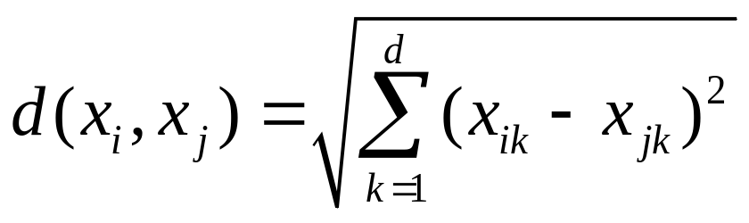
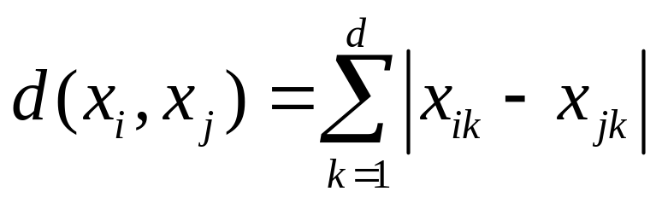
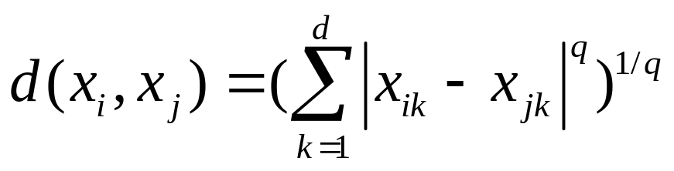
5.2.1 连续型属性的相似性计算方法
欧氏距离（Euclidean distance）
曼哈顿距离（Manhattan distance）
闵可夫斯基距离（Minkowski distance）
q=2
q=1

Slide 21
5.2.1 连续型属性的相似性计算方法
距离函数的性质
  d(i, j) ≥ 0
  d(i, j) = 0
  d(i, j) = d(j, i)
  d(i, j) ≤ d(i, k) + d(k, j)
Minkowski距离是Euclidean距离和Manhattan距离的推广
  如果q = 1则表示Manhattan距离，如果q = 2则表示Euclidean距离

Slide 22
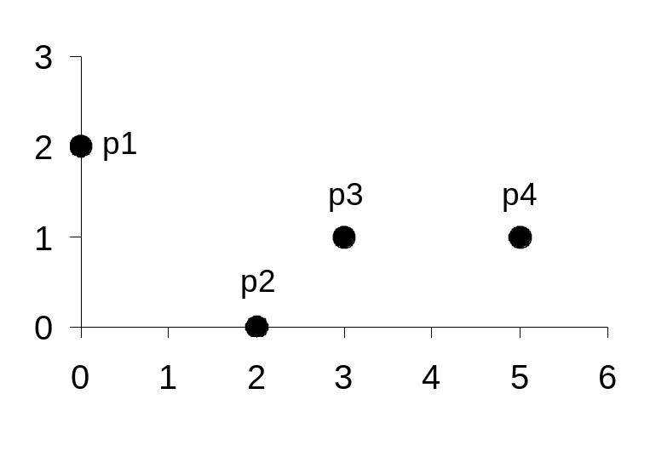
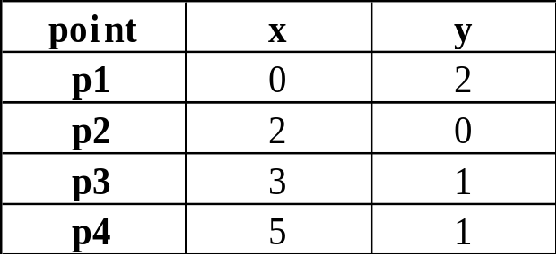
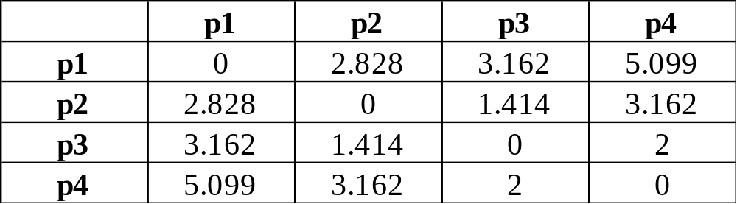
5.2.1 连续型属性的相似性计算方法
欧式距离的示例
Distance Matrix

Slide 23
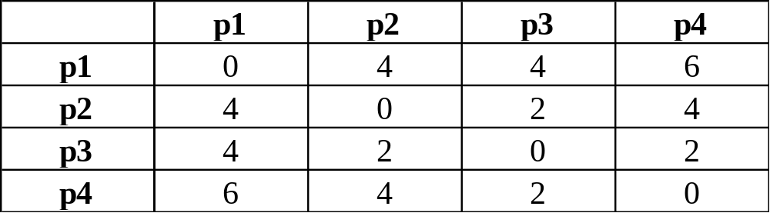
5.2.1 连续型属性的相似性计算方法
曼哈顿距离的示例
Distance Matrix

Slide 24
5.2 相似性计算方法
5.2.1 连续型属性的相似性计算方法
5.2.2 二值离散型属性的相似性计算方法
5.2.3 多值离散型属性的相似性计算方法
5.2.4 混合类型属性的相似性计算方法

Slide 25
5.2.2 二值离散型属性的相似性计算方法
二值离散型属性只有0和1两个取值。
  其中：0表示该属性为空，1表示该属性存在。
  例如：描述病人的是否抽烟的属性(smoker)，取值为1表示病人抽烟，取值0表示病人不抽烟。
假设两个样本X_{i}和X_{j}分别表示成如下形式：
  X_{i}=(x_{i1}, x_{i2}, …, x_{ip} )
  X_{j}=(x_{j1}, x_{j2}, …, x_{jp} )
  它们都是p维的特征向量，并且每维特征都是一个二值离散型数值。

Slide 26
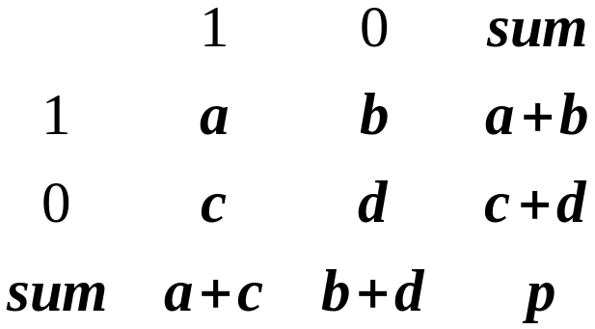
5.2.2 二值离散型属性的相似性计算方法
假设二值离散型属性的两个取值具有相同的权重，则可以得到一个两行两列的可能性矩阵。
  a = the number of attributes where X_{i} was 1 and X_{j} was 1;
  b = the number of attributes where X_{i} was 1 and X_{j} was 0;
  c = the number of attributes where X_{i} was 0 and X_{j} was 1;
  d = the number of attributes where X_{i} was 0 and X_{j} was 0.
X_{j}
X_{i}

Slide 27
5.2.2 二值离散型属性的相似性计算方法
如果样本的属性都是对称的二值离散型属性，则样本间的距离可用简单匹配系数(Simple Matching Coefficients, SMC)计算：
SMC = (b + c) / (a + b + c + d)
  其中：对称的二值离散型属性是指属性取值为1或者0同等重要。
  例如：性别就是一个对称的二值离散型属性，即：用1表示男性，用0表示女性；或者用0表示男性，用1表示女性是等价的，属性的两个取值没有主次之分。

Slide 28
5.2.2 二值离散型属性的相似性计算方法
如果样本的属性都是不对称的二值离散型属性，则样本间的距离可用Jaccard系数计算(Jaccard Coefficients, JC)：
JC = (b + c) / (a + b + c)
  其中：不对称的二值离散型属性是指属性取值为1或者0不是同等重要。
  例如：血液的检查结果是不对称的二值离散型属性，阳性结果的重要程度高于阴性结果，因此通常用1来表示阳性结果，而用0来表示阴性结果。
Notes:
Jaccard Coefficient：杰卡德系数

Slide 29
5.2.2 二值离散型属性的相似性计算方法
例：已知两个样本p=[1 0 0 0 0 0 0 0 0 0]和q= [0 0 0 0 0 0 1 0 0 1]
  a = 0 (the number of attributes where p was 1 and q was 1)
  b = 1 (the number of attributes where p was 1 and q was 0)
  c = 2 (the number of attributes where p was 0 and q was 1)
  d = 7 (the number of attributes where p was 0 and q was 0)

Slide 30
5.2.2 二值离散型属性的相似性计算方法
SMC = (b + c) / (a + b + c + d)
= (1+2) / (0+1+2+7)
= 0.3
JC = (b + c) / (a + b + c)
= (1+2) / (0+1+2)
= 1

Slide 31
5.2 相似性计算方法
5.2.1 连续型属性的相似性计算方法
5.2.2 二值离散型属性的相似性计算方法
5.2.3 多值离散型属性的相似性计算方法
5.2.4 混合类型属性的相似性计算方法

Slide 32
5.2.3 多值离散型属性的相似性计算方法
多值离散型属性是指取值个数大于2的离散型属性。
  例如：成绩可以分为优、良、中、差。
假设一个多值离散型属性的取值个数为N，给定数据集X={x_{i} | i=1,2,…,total}。
  其中：每个样本x_{i}可用一个d维特征向量描述，并且每维特征都是一个多值离散型属性，即：x_{i} = (x_{i1}, x_{i2}, …, x_{id})。
每维特征都是一个多值
离散型属性。

Slide 33
5.2.3 多值离散型属性的相似性计算方法
问题：给定两个样本x_{i} = (x_{i1}, x_{i2}, …, x_{id})和x_{j} = (x_{j1}, x_{j2}, …, x_{jd}) ，如何计算它们之间的距离？
  方法一：简单匹配方法。
  方法二：先将多值离散型属性转换成多个二值离散型属性，然后再使用Jaccard系数计算样本之间的距离。

Slide 34
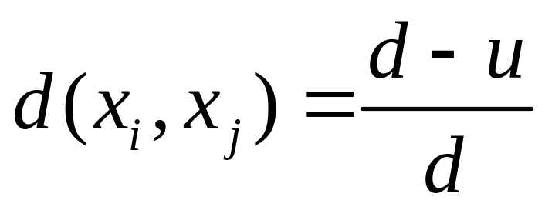
5.2.3 多值离散型属性的相似性计算方法
问题：给定两个样本x_{i} = (x_{i1}, x_{i2}, …, x_{id})和x_{j} = (x_{j1}, x_{j2}, …, x_{jd}) ，如何计算它们之间的距离？
  方法一：简单匹配方法。
    距离计算公式如下：
    其中： d为数据集中的属性个数，u为样本x_{i}和x_{j}取值相同的属性个数。

Slide 35
5.2.3 多值离散型属性的相似性计算方法
问题：给定两个样本x_{i} = (x_{i1}, x_{i2}, …, x_{id})和x_{j} = (x_{j1}, x_{j2}, …, x_{jd}) ，如何计算它们之间的距离？
  方法一：简单匹配方法。
  d(x₁, x₂) = (3-1)/3 ≈ 0.667
样本序号 | 年龄段 | 学历 | 收入
x₁ | 青年 | 研究生 | 高
x₂ | 青年 | 本科 | 低
x₃ | 老年 | 本科以下 | 中
x₄ | 中年 | 研究生 | 高

Slide 36
5.2.3 多值离散型属性的相似性计算方法
问题：给定两个样本x_{i} = (x_{i1}, x_{i2}, …, x_{id})和x_{j} = (x_{j1}, x_{j2}, …, x_{jd}) ，如何计算它们之间的距离？
  方法一：简单匹配方法。
  d(x₁, x₃) = (3-0)/3 = 1
样本序号 | 年龄段 | 学历 | 收入
x₁ | 青年 | 研究生 | 高
x₂ | 青年 | 本科 | 低
x₃ | 老年 | 本科以下 | 中
x₄ | 中年 | 研究生 | 高

Slide 37
5.2.3 多值离散型属性的相似性计算方法
问题：给定两个样本x_{i} = (x_{i1}, x_{i2}, …, x_{id})和x_{j} = (x_{j1}, x_{j2}, …, x_{jd}) ，如何计算它们之间的距离？
  方法一：简单匹配方法。
  d(x₁, x₄) = (3-2)/3 ≈ 0.333
样本序号 | 年龄段 | 学历 | 收入
x₁ | 青年 | 研究生 | 高
x₂ | 青年 | 本科 | 低
x₃ | 老年 | 本科以下 | 中
x₄ | 中年 | 研究生 | 高

Slide 38
5.2.3 多值离散型属性的相似性计算方法
问题：给定两个样本x_{i} = (x_{i1}, x_{i2}, …, x_{id})和x_{j} = (x_{j1}, x_{j2}, …, x_{jd}) ，如何计算它们之间的距离？
  方法二：先将多值离散型属性转换成多个二值离散型属性，然后再使用Jaccard系数计算样本之间的距离。
    对有N个取值的多值离散型属性，可依据该属性的每种取值分别创建一个新的二值离散型属性，这样可将多值离散型属性转换成多个二值离散型属性。

Slide 39
5.2.3 多值离散型属性的相似性计算方法
问题：给定两个样本x_{i} = (x_{i1}, x_{i2}, …, x_{id})和x_{j} = (x_{j1}, x_{j2}, …, x_{jd}) ，如何计算它们之间的距离？
  方法二：先将多值离散型属性转换成多个二值离散型属性，然后再使用Jaccard系数计算样本之间的距离。
样本序号 | 年龄段 | 学历 | 收入
x₁ | 青年 | 研究生 | 高
x₂ | 青年 | 本科 | 低
x₃ | 老年 | 本科以下 | 中
x₄ | 中年 | 研究生 | 高

Slide 40
5.2.3 多值离散型属性的相似性计算方法
问题：给定两个样本x_{i} = (x_{i1}, x_{i2}, …, x_{id})和x_{j} = (x_{j1}, x_{j2}, …, x_{jd}) ，如何计算它们之间的距离？
  方法二：先将多值离散型属性转换成多个二值离散型属性，然后再使用Jaccard系数计算样本之间的距离。
样本序号 | 青年 | 中年 | 老年 | 本科以下 | 本科 | 研究生 | 高 | 中 | 低
x₁ | 0 | 0 | 1 | 0 | 0 | 1 | 1 | 0 | 0
x₂ | 0 | 0 | 1 | 0 | 1 | 0 | 0 | 0 | 1
x₃ | 1 | 0 | 0 | 1 | 0 | 0 | 0 | 1 | 0
x₄ | 0 | 1 | 0 | 0 | 0 | 1 | 1 | 0 | 0

Slide 41
5.2 相似性计算方法
5.2.1 连续型属性的相似性计算方法
5.2.2 二值离散型属性的相似性计算方法
5.2.3 多值离散型属性的相似性计算方法
5.2.4 混合类型属性的相似性计算方法

Slide 42
5.2.4 混合类型属性的相似性计算方法
在实际中，数据集中数据的描述属性通常不只一种类型，而是各种类型的混合体。
  连续型属性
  二值离散型属性
  多值离散型属性

Slide 43
5.2.4 混合类型属性的相似性计算方法
问题：对于包含混合类型属性的数据集，如何计算样本之间的相似性？
方法：将混合类型属性放在一起处理，进行一次聚类分析。
  假设：给定的数据集X={x_{i} | i=1,2,…,total}，每个样本用d个描述属性A₁, A₂, …, A_{d}来表示，属性A_{j}(1≤ j ≤ d)包含多种类型。

Slide 44
5.2.4 混合类型属性的相似性计算方法
问题：对于包含混合类型属性的数据集，如何计算样本之间的相似性？
方法：将混合类型属性放在一起处理，进行一次聚类分析。
  在聚类之前，对样本的属性值进行预处理：
    对连续型属性，将其各种取值进行规范化处理，使得属性值规范化到区间[0.0, 1.0]；
    对多值离散型属性，根据属性的每种取值将其转换成多个二值离散型属性。
    预处理之后，样本中只包含连续型属性和二值离散型属性。

Slide 45
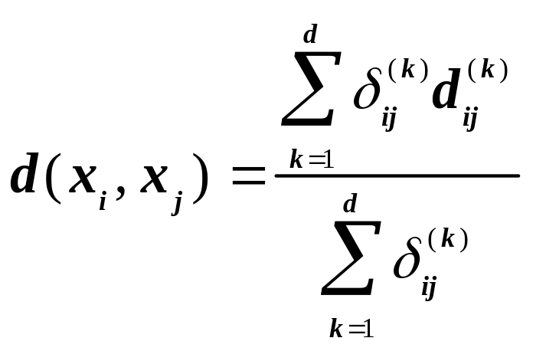
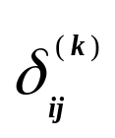
5.2.4 混合类型属性的相似性计算方法
问题：对于包含混合类型属性的数据集，如何计算样本之间的相似性？
  给定两个样本x_{i} = (x_{i1}, x_{i2}, …, x_{id})和x_{j} = (x_{j1}, x_{j2}, …, x_{jd}) ，它们之间的距离为：
  其中：d_{ij}^{(k)}表示x_{i}和x_{j}在第k个属性上的距离。
  表示第k个属性对计算x_{i}和x_{j}距离的影 响。

Slide 46
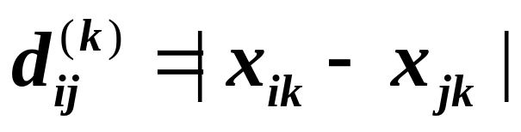
5.2.4 混合类型属性的相似性计算方法
问题：对于包含混合类型属性的数据集，如何计算样本之间的相似性？
  d_{ij}^{(k)}表示x_{i}和x_{j}在第k个属性上的距离。
    当第k个属性为连续型时，使用如下公式来计算d_{ij}^{(k)}：
    当第k个属性为二值离散型时，如果x_{ik}=x_{jk}，则d_{ij}^{(k)} = 0；否则，d_{ij}^{(k)} = 1。

Slide 47
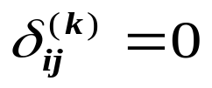
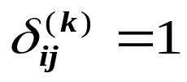
5.2.4 混合类型属性的相似性计算方法
问题：对于包含混合类型属性的数据集，如何计算样本之间的相似性？
  表示第k个属性对计算x_{i}和x_{j}距离的影响。
    （1）如果x_{ik}或x_{jk}缺失（即：样本x_{i}或样本x_{j}没有第k个属性的度量值），则： 。
    （2）如果x_{ik}=x_{jk}=0，且第k个属性是不对称的二值离散型，则： 。
    （3）除了上述（1）和（2）之外的其他情况下，则： 。

Slide 48
5.2 相似性计算方法
5.2.1 连续型属性的相似性计算方法
5.2.2 二值离散型属性的相似性计算方法
5.2.3 多值离散型属性的相似性计算方法
5.2.4 混合类型属性的相似性计算方法

Slide 49
第五章 聚类分析
5.1 聚类分析概述
5.2 相似性计算方法
5.3 常用聚类方法
  5.3.1 划分方法
    k-means算法（k-均值算法）
    k-medoids算法（k-中心算法）
  5.3.2 层次方法
    AGNES算法（合并聚类法）
    DIANA算法（分裂聚类法）
  5.3.3 基于密度的方法
5.4 孤立点分析

Slide 50
第五章 聚类分析
5.1 聚类分析概述
5.2 相似性计算方法
5.3 常用聚类方法
  5.3.1 划分方法
    k-means算法（k-均值算法）
    k-medoids算法（k-中心算法）
  5.3.2 层次方法
    AGNES算法（合并聚类法）
    DIANA算法（分裂聚类法）
  5.3.3 基于密度的方法
5.4 孤立点分析

Slide 51
5.3.1 划分方法
给定n个样本的数据集，以及要生成的簇的数目k，划分方法将样本组织为k个划分 （k≤n），每个划分代表一个簇。
  划分准则：同一个簇中的样本尽可能接近或相似，不同簇中的样本尽可能远离或不相似。
  以样本间的距离作为相似性度量。
典型的划分方法：
  k-means（k-均值）
    由簇中样本的平均值来代表整个簇。
  k-medoids（k-中心点）
    由处于簇中心区域的某个样本代表整个簇。

Slide 52
第五章 聚类分析
5.1 聚类分析概述
5.2 相似性计算方法
5.3 常用聚类方法
  5.3.1 划分方法
    k-means算法（k-均值算法）
    k-medoids算法（k-中心算法）
  5.3.2 层次方法
    AGNES算法（合并聚类法）
    DIANA算法（分裂聚类法）
  5.3.3 基于密度的方法
5.4 孤立点分析

Slide 53
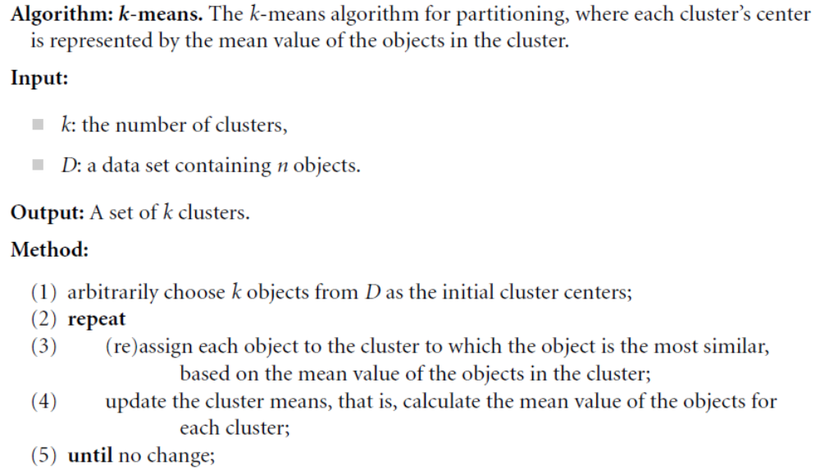
k-means算法

Slide 54


k-means算法：示例
10
10
9
9
8
8
7
7
6
6
5
Assign each objects to most similar center
Update the cluster means
5
4
4
3
3
2
2
1
1
0
0
1
2
3
4
5
6
7
8
9
10
0
0
1
2
3
4
5
6
7
8
9
10
Update the cluster means
reassign
k = 2
Arbitrarily choose k object as initial cluster center

Slide 55
给定数据集合，算法k-means (n=8，k=2)的主要执行步骤：
第一次迭代：假定随机选择的两个对象，如序号1和序号3当作初始点，分别找到离两点最近的对象，并产生两个簇{1，2}和{3，4，5，6，7，8}。
对于产生的簇分别计算平均值，得到平均值点。
  对于{1，2}，平均值点为（1.5，1）；
  对于{3，4，5，6，7，8}，平均值点为（3.5，3）。
第二次迭代：通过平均值调整对象的所在的簇，重新聚类，即将所有点按离平均值点（1.5，1）、（3.5，3）最近的原则重新分配。得到两个新的簇：{1，2，3，4}和{5，6，7，8}。重新计算簇平均值点，得到新的平均值点为（1.5，1.5）和（4.5，3.5）。
第三次迭代：将所有点按离平均值点（1.5，1.5）和（4.5，3.5）最近的原则重新分配，调整对象，簇仍然为{1，2，3，4}和{5，6，7，8}，发现没有出现重新分配，而且准则函数收敛，程序结束。
实例
样本数据
序号 属性 1 属性 2
1 1 1
2 2 1
3 1 2
4 2 2
5 4 3
6 5 3
7 4 4
8 5 4
迭代次数 平均值 平均值 产生的新簇 新平均值 新平均值
（簇1） （簇2） （簇1） （簇2）
1 （1，1） （1，2） {1，2}，{3，4，5，6，7，8} （1.5，1） （3.5，3）
2 （1.5，1） （3.5，3） {1，2，3，4}，{5，6，7，8} （1.5，1.5） （4.5，3.5）
3 （1.5，1.5） （4.5，3.5） {1，2，3，4}，{5，6，7，8} （1.5，1.5） （4.5，3.5）

Slide 56
实例
样本数据
序号 属性 1 属性 2
1 1 1
2 2 1
3 1 2
4 2 2
5 4 3
6 5 3
7 4 4
8 5 4
假设对于相同的样本数据，若随机选择的两个初始点为序号4和7。
问题1：结果与前面会一样吗？
问题2：有何结论?
Notes:
1（2，2） （4，4） {1，2 ，3，4，6}，{5，7，8} （2.2，1.8） （4.3，3.7）
2 （ 2.2，1.8 ）（4.3，3.7）

Slide 57
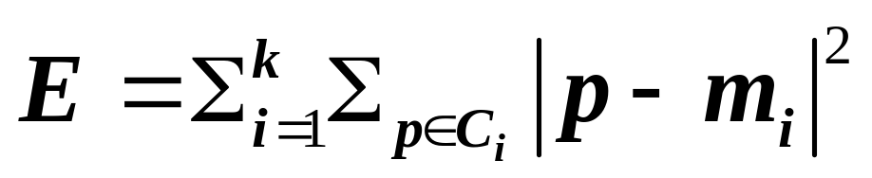
k-means算法
k-means算法的评价准则：误差平方和准则
  误差平方和达到最优（小）时，可以使各聚类的类内尽可能紧凑，而使各聚类之间尽可能分开。
  对于同一个数据集，由于k-means算法对初始选取的聚类中心敏感，因此可用该准则评价聚类结果的优劣。
  通常，对于任意一个数据集，k-means算法无法达到全局最优，只能达到局部最优。
p是簇C_{i}中的样本
k是簇的个数
m_{i}是簇C_{i}的均值

Slide 58
k-means算法
优点：
  可扩展性较好，算法复杂度为O(nkt)。
    其中：n为样本个数，k是簇的个数，t是迭代次数。
缺点：
  簇数目k需要事先给定，但非常难以选定；
  初始聚类中心的选择对聚类结果有较大的影响；
  不适合于发现非球状簇；
  对噪声和离群点数据敏感。

Slide 59
第五章 聚类分析
5.1 聚类分析概述
5.2 相似性计算方法
5.3 常用聚类方法
  5.3.1 划分方法
    k-means算法（k-均值算法）
    k-medoids算法（k-中心算法）
  5.3.2 层次方法
    AGNES算法（合并聚类法）
    DIANA算法（分裂聚类法）
  5.3.3 基于密度的方法
5.4 孤立点分析

Slide 60
k-medoids算法
k-medoids算法基本思想：
  选取有代表性的样本（而不是均值）来表示整个簇，即：选取最靠近中心点(medoid)的那个样本来代表整个簇。
  可以降低聚类算法对离群点的敏感度。
  PAM (Partitioning Around Medoids，围绕中心点的划分)算法。

Slide 61
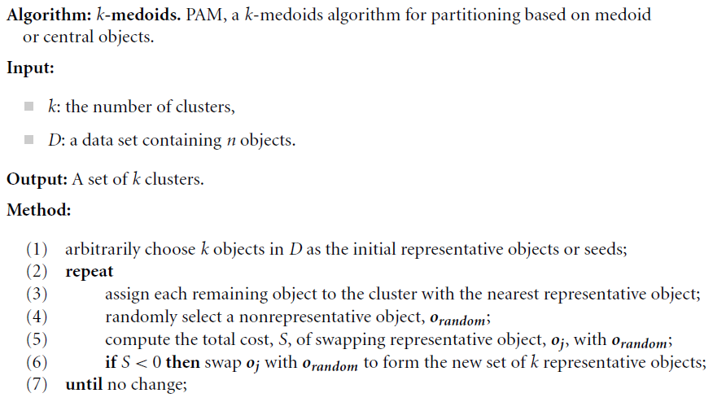
k-medoids算法

Slide 62
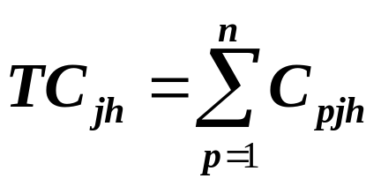
k-medoids算法
如果代表样本能被非代表样本所替代，则替代产生的总代价S是所有样本产生的代价之和。
总代价的定义如下：
  其中：n是数据集中样本的个数；C_{pjh}表示中心点O_{j}被非中心点O_{h}替代后，样本点p的代价。
  问题：如何计算每个样本点p产生的代价C_{pjh} ？

Slide 63
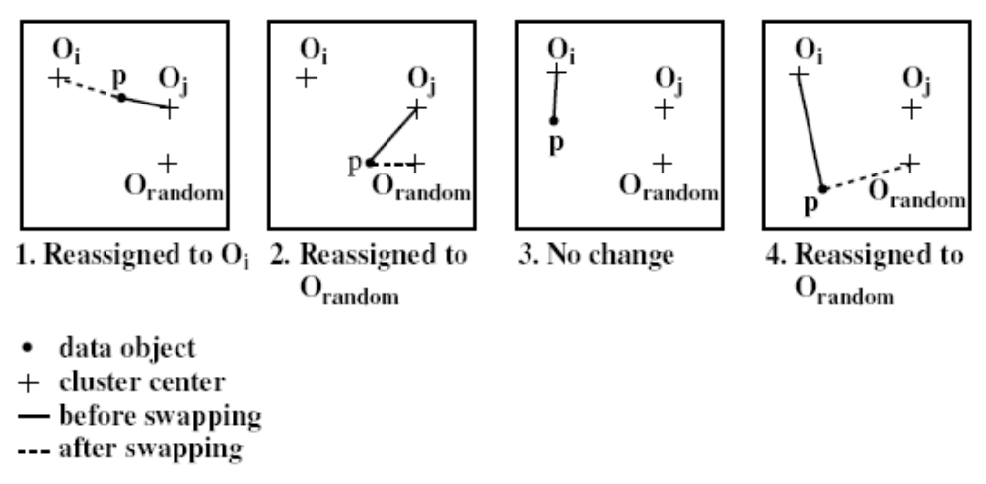
k-medoids算法
当非代表样本O_{random}替代代表样本O_{j}后，对于数据集中的每一个样本p，它所属的簇的类别将有以下四种可能的变化：

Slide 64
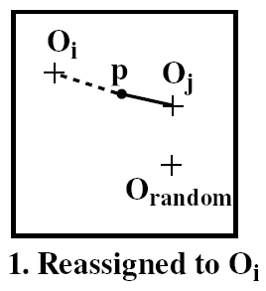
k-medoids算法
当非代表样本O_{random}替代代表样本O_{j}后，对于数据集中的每一个样本p，它所属的簇的类别将有以下四种可能的变化：
  情况1：样本p属于代表样本O_{j}。
  如果O_{j}被O_{random}替代，则此时样本p最接近另外一个代表样本O_{i}，因此p被分配为O_{i} (i ≠ j)。

Slide 65
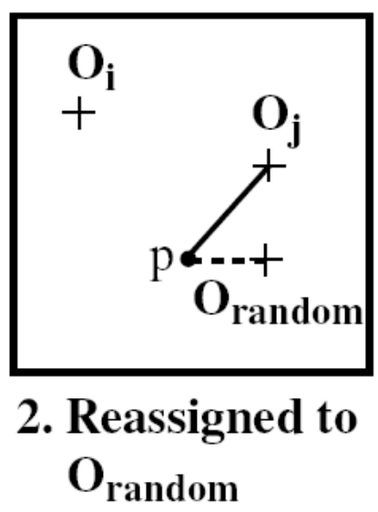
k-medoids算法
当非代表样本O_{random}替代代表样本O_{j}后，对于数据集中的每一个样本p，它所属的簇的类别将有以下四种可能的变化：
  情况2：样本p属于代表样本O_{j}。
  如果O_{j}被O_{random}替代，则此时样本p最接近代表样本O_{random}，因此p被分配为O_{random}。

Slide 66
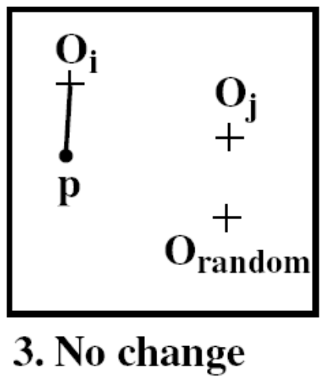
k-medoids算法
当非代表样本O_{random}替代代表样本O_{j}后，对于数据集中的每一个样本p，它所属的簇的类别将有以下四种可能的变化：
  情况3：样本p属于代表样本O_{i} (i ≠ j)。
  如果O_{j}被O_{random}替代，则此时样本p任然最接近代表样本O_{i}，因此p无变化。

Slide 67
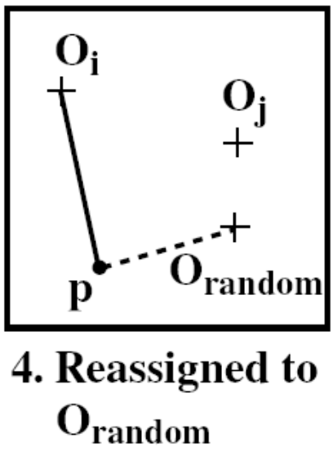
k-medoids算法
当非代表样本O_{random}替代代表样本O_{j}后，对于数据集中的每一个样本p，它所属的簇的类别将有以下四种可能的变化：
  情况4：样本p属于代表样本O_{i} (i ≠ j)。
  如果O_{j}被O_{random}替代，则此时样本p最接近代表样本O_{random}，因此p被分配为O_{random}。

Slide 68
k-medoids算法
_{第一种情况}
p被重新分配给O_{i，}
C_{pjh} = d(p, i) - d(p, j)
_{第二种情况}
p被重新分配给O_{h，}
C_{pjh} = d(p, h) - d(p, j)
_{第三种情况}
p的隶属不发生变化，
C_{pjh} = 0
_{第四种情况}
p被重新分配给O_{h}，
C_{pjh} = d(p, h) - d(p, i)

Slide 69
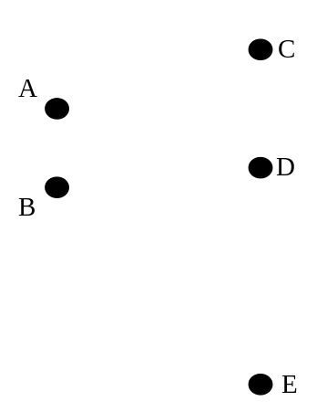
k-medoids算法：示例
假设空间中的五个点{A、Ｂ、Ｃ、Ｄ、Ｅ}，如下图所示。各点之间的距离关系如下表所示，根据k-medoids算法实现划分聚类（设k=2）。
样本点 | A | B | C | D | E
A | 0 | 1 | 2 | 2 | 3
B | 1 | 0 | 2 | 4 | 3
C | 2 | 2 | 0 | 1 | 5
D | 2 | 4 | 1 | 0 | 3
E | 3 | 3 | 5 | 3 | 0

Slide 70
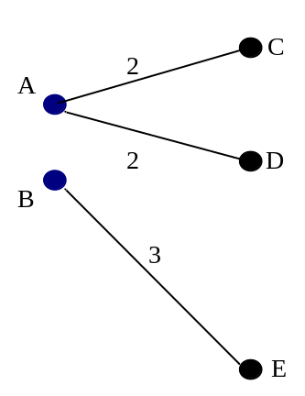
k-medoids算法：示例
第一步 建立阶段：假如从5个对象中随机抽取的2个中心点为{A，B}，则样本被划分为{A、C、D}和{B、E}，如图所示。
第二步 交换阶段：假定中心点A、B分别被非中心点{C、D、E}替换，根据PAM算法需要计算下列代价TC_{AC}、 TC_{AD}、 TC_{AE}、TC_{BC}、TC_{BD}、 TC_{BE}。
起始中心点为A,B

Slide 71
k-medoids算法：示例
PAM算法实现划分聚类（设k=2）
样本点 起始中心点为A,B
样本点 | A | B | C | D | E
A | 0 | 1 | 2 | 2 | 3
B | 1 | 0 | 2 | 4 | 3
C | 2 | 2 | 0 | 1 | 5
D | 2 | 4 | 1 | 0 | 3
E | 3 | 3 | 5 | 3 | 0
以TC_{AC}为例说明计算的过程：
  a) 当A被C替换以后，A不再是一个中心点，因为A离B比A离C更近，A被分配到B中心点代表的簇，C_{AAC}=d(A,B)-d(A,A)=1。
  b) B是一个中心点，当A被C替换以后，B不受影响，C_{BAC}=0。
  c) C原先属于A中心点所在的簇，当A被C替换以后，C是新中心点，符合PAM算法代价函数的第二种情况C_{CAC}=d(C,C)-d(C,A)=0-2=-2。
  d) D原先属于A中心点所在的簇，当A被C替换以后，离D最近的中心点是C，根据PAM算法代价函数的第二种情况C_{DAC}=d(D,C)-d(D,A)=1-2=-1。
  e) E原先属于B中心点所在的簇，当A被C替换以后，离E最近的中心仍然是 B，根据PAM算法代价函数的第三种情况C_{EAC}=0。
  因此，TC_{AC}=C_{AAC}+ C_{BAC}+ C_{CAC}+ C_{DAC}+ C_{EAC} = 1+0-2-1+0 = -2。
按上述步骤依次计算代价TC_{AD}、TC_{AE}以及TC_{BC}、TC_{BD}、TC_{BE}

Slide 72
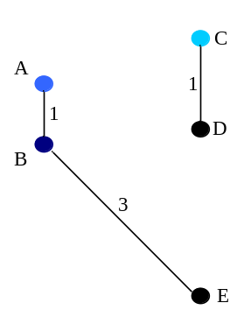
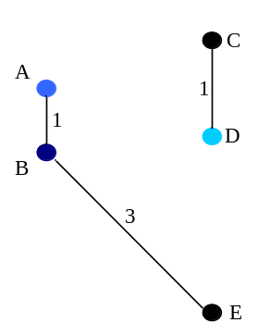
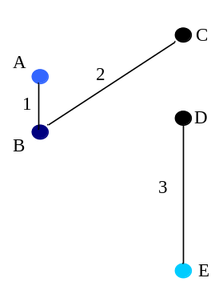
k-medoids算法：示例
在上述代价计算完毕后，要选取一个代价最小的替换。
图（a）、（b）、（c）分别表示了C替换A， D替换A，E替换A的情况和相应的代价。
(a) C替换A, TC_{AC}=-2 (b) D替换A, TC_{AD}=-2 (c) E替换A, TC_{AE}=-1

Slide 73
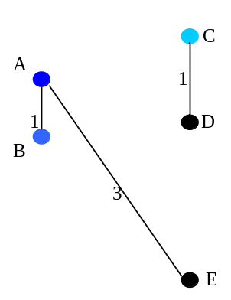
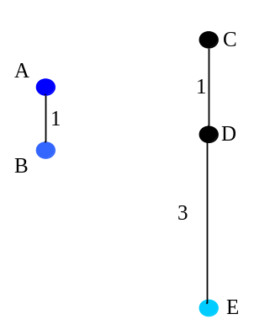
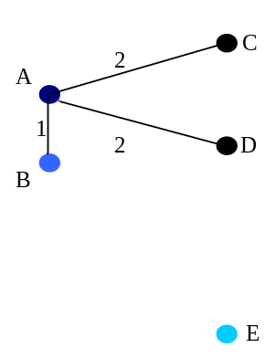
k-medoids算法：示例
图 （d）、（e）、（f）分别表示了用C、D、E替换B的情况和相应的代价。
(d) C替换B, TC_{BC}=-2 (e) D替换B, TC_{BD}=-2 (f) E替换B, TC_{BE}=-2
通过上述计算，选择代价最小的替换（如：C替换A）。
这样就完成了PAM算法的第一次迭代。在下一迭代中，将用其新的非中心点{A、D、E}来替换中心点{B、C}，从中找出具有最小代价的替换。
一直重复上述过程，直到代价不再减小为止。

Slide 74
k-medoids与k-means的比较
当存在噪声和离群点时，k-medoids算法比k-means算法的鲁棒性更好(稳定)。
  因为中心点不像均值那样易被极端数据(噪声或者离群点)扭曲。
PAM(k-medoids) works efficiently for small data sets but does not scale well for large data sets.
  k-means算法： O(nk) for each iteration
  k-medoids算法：O(k(n-k)²) for each iteration
    当n与k较大时， k-medoids算法的执行代价很高。
两种方法都需要事先指定簇的数目k。

Slide 75
CLARA 算法
CLARA 算法(Clustering Large Applications，Kaufmann & Rousseeuw ) (1990)
该算法首先获得数据集的多个采样，然后在每个采样上使用PAM算法，最后返回最好的聚类结果作为输出。
优点：能够处理大数据集。
缺点
  效率依赖于采样的大小；
  如果样本发生偏斜，基于样本的一个好的聚类不一定代表得了整个数据集合的一个好的聚类。

Slide 76
第五章 聚类分析
5.1 聚类分析概述
5.2 相似性计算方法
5.3 常用聚类方法
  5.3.1 划分方法
    k-means算法（k-均值算法）
    k-medoids算法（k-中心算法）
  5.3.2 层次方法
    AGNES算法（合并聚类法）
    DIANA算法（分裂聚类法）
  5.3.3 基于密度的方法
5.4 孤立点分析

Slide 77
5.3.2 层次方法
对给定的数据集进行层次分解：
  自底向上方法（合并）：开始时，将每个样本作为单独的一个组；然后，依次合并相近的样本或组，直至所有样本或组被合并为一个组或者达到终止条件为止。
    代表算法：AGNES算法
  自顶向下方法（分裂）：开始时，将所有样本置于一个簇中；然后，执行迭代，在迭代的每一步中，一个簇被分裂为多个更小的簇，直至每个样本分别在一个单独的簇中或者达到终止条件为止。
    代表算法：DIANA算法

Slide 78
5.3.2 层次方法
层次方法的示例：
Step 0
Step 1
Step 2
Step 3
Step 4
agglomerative
(AGNES)
a
a b
b
a b c d e
c
c d e
d
d e
e
divisive
(DIANA)
Step 4
Step 3
Step 2
Step 1
Step 0

Slide 79
第五章 聚类分析
5.1 聚类分析概述
5.2 相似性计算方法
5.3 常用聚类方法
  5.3.1 划分方法
    k-means算法（k-均值算法）
    k-medoids算法（k-中心算法）
  5.3.2 层次方法
    AGNES算法（合并聚类法）
    DIANA算法（分裂聚类法）
  5.3.3 基于密度的方法
5.4 孤立点分析

Slide 80

AGNES算法
凝聚：最初将每个对象作为一个簇，然后这些簇根据某些准则被逐步合并。两个簇间的相似度由这两个不同簇中距离最近的数据点对的相似度来确定。聚类的合并过程反复进行直到所有对象最终属于同一个簇或达到一个终止条件。
  Use the single-link method and the dissimilarity matrix
  Merge nodes that have the least dissimilarity
  Go on in a non-descending fashion
  Eventually all nodes belong to the same cluster

Slide 81
AGNES算法
AGNES (Agglomerative Nesting)算法
  首先，将数据集中的每个样本作为一个簇；
  然后，根据某些准则将这些簇逐步合并；
  合并的过程反复进行，直至不能再合并或者达到结束条件为止。
合并准则：每次找到距离最近的两个簇进行合并。
  两个簇之间的距离由这两个簇中距离最近的样本点之间的距离来表示。

Slide 82
AGNES算法
AGNES算法（自底向上合并算法）
输入：包含n个样本的数据集，终止条件簇的数目k。
输出：k个簇，达到终止条件规定的簇的数目。
(1) 初始时，将每个样本当成一个簇；
(2) REPEAT
根据不同簇中最近样本间的距离找到最近的两个簇；
合并这两个簇，生成新的簇的集合；
(3) UNTIL 达到定义的簇的数目。

Slide 83
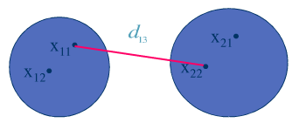

AGNES算法
在这个算法中，需要使用单链接(Single-Link)方法和相异度矩阵。
  单链接方法用于确定任意两个簇之间的距离；

Slide 84
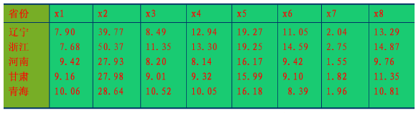
AGNES算法
在这个算法中，需要使用单链接(Single-Link)方法和相异度矩阵。
  单链接方法用于确定任意两个簇之间的距离；
  相异度矩阵用于记录任意两个簇之间的距离（它是一个下三角矩阵，即：主对角线及其上方元素全部为零）。
表1 数据集

Slide 85
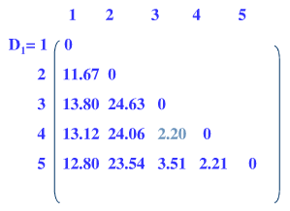
AGNES算法
在这个算法中，需要使用单链接(Single-Link)方法和相异度矩阵。
  单链接方法用于确定任意两个簇之间的距离；
  相异度矩阵用于记录任意两个簇之间的距离（它是一个下三角矩阵，即：主对角线及其上方元素全部为零）。
5个样本之间
的相异度矩阵

Slide 86
AGNES算法：示例
例：为了研究辽宁省等五省区某年度城镇居民生活消费的分布规律，对如下调查数据进行聚类。
表1 数据集

Slide 87
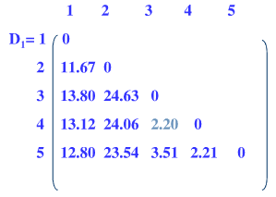

AGNES算法：示例
3,

Slide 88

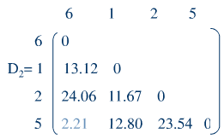

AGNES算法：示例
G5}

Slide 89

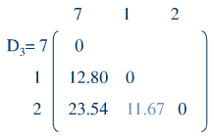
AGNES算法：示例

Slide 90

AGNES算法：示例
G9={G7, G8}

Slide 91
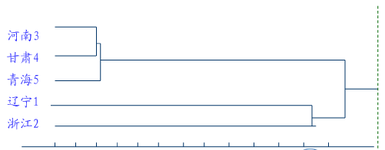
AGNES算法：示例
K=4
K=3
K=2

Slide 92
AGNES算法
AGNES算法的优、缺点：
  算法简单，但有可能遇到合并点选择困难的情况；
  一旦不同的簇被合并，就不能被撤销；
  算法的时间复杂度为O(n²)，因此不适用处理n很大的数据集。

Slide 93
第五章 聚类分析
5.1 聚类分析概述
5.2 相似性计算方法
5.3 常用聚类方法
  5.3.1 划分方法
    k-means算法（k-均值算法）
    k-medoids算法（k-中心算法）
  5.3.2 层次方法
    AGNES算法（合并聚类法）
    DIANA算法（分裂聚类法）
  5.3.3 基于密度的方法
5.4 孤立点分析

Slide 94
DIANA算法
分裂：开始将所有的对象置于一个簇中，在迭代的每一步，一个簇被分裂为多个更小的簇，直到最终每个对象在一个单独的簇中，或达到一个终止条件
AGNES算法的逆过程

Slide 95
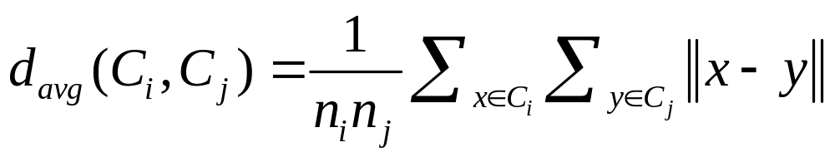
DIANA算法
DIANA (Divisive Analysis)算法
  在该种层次聚类算法中，也是以希望得到的簇的数目作为聚类的结束条件。
  同时，使用下面两种测度方法：
    簇的直径：在一个簇中，任意两个样本间距离的最大值。
    平均相异度（平均距离）：

Slide 96
DIANA算法
DIANA算法（自顶向下分裂算法）
输入：包含n个样本的数据集，终止条件簇的数目k。
输出：k个簇，达到终止条件规定的簇的数目。
（1）初始时，将所有样本当成一个簇；
（2） FOR （i=1; i≠k; i++) DO BEGIN
（3） 在所有簇中挑出具有最大直径的簇C；
（4） 找出C中与其它点平均相异度最大的一个点p，并把p放入splinter
group，剩余的放在old party中；
（5） REPEAT
（6） 在old party里找出到splinter group距离最近的点；
if（该点到splinter group的距离不大于该点与old party中其他点之间的最小距离）
将该点加入到splinter group；
（7） UNTIL 没有新的old party的点被分配给splinter group；
（8） splinter group和old party是被选中的簇分裂成的两个簇，与其它簇
一起组成新的簇集合。
（9） END

Slide 97
DIANA算法：示例
例：有如下表所示的数据集，使用DIANA算法对该数据集进行分裂层次聚类。
序号 属性 1 属性 2
1 1 1
2 1 2
3 2 1
4 2 2
5 3 4
6 3 5
7 4 4
8 4 5

Slide 98
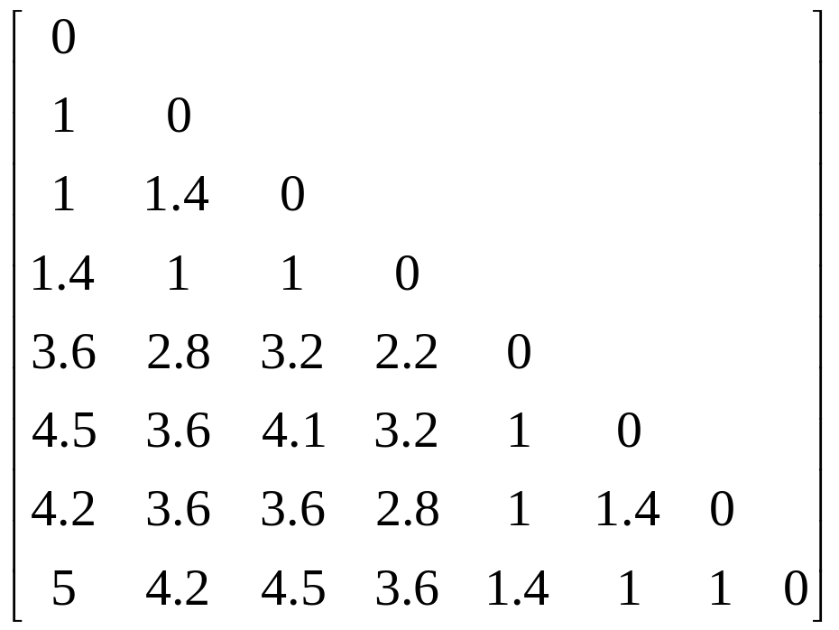
DIANA算法：示例
第1步，首先找到具有最大直径的簇，然后计算该簇中每个样本的平均相异度（假定采用是欧式距离）。
序号 属性 1 属性 2
1 1 1
2 1 2
3 2 1
4 2 2
5 3 4
6 3 5
7 4 4
8 4 5

Slide 99
DIANA算法：示例
第1步，首先找到具有最大直径的簇，然后计算该簇中每个样本的平均相异度（假定采用是欧式距离）。
  样本1的平均距离为：(1+1+1.4+3.6+4.5+4.2+5)/7=2.96
  样本2的平均距离为：2.53
  样本3的平均距离为：2.68
  样本4的平均距离为：2.18
  样本5的平均距离为：2.18
  样本6的平均距离为：2.68
  样本7的平均距离为：2.53
  样本8的平均距离为：2.96
  从上述值中挑出具有最大平均相异度的样本1(或者样本8)，将其放到splinter group中，剩余点在old party中。

Slide 100
DIANA算法：示例
第2步，在old party中，找出到splinter group距离最近的样本，并且该样本到splinter group的距离不大于该样本与old party中其他样本之间的最小距离，则将该样本放入splinter group中；此时找到满足上述条件的是样本2。

Slide 101
DIANA算法：示例
第2步，在old party中，找出到splinter group距离最近的样本，并且该样本到splinter group的距离不大于该样本与old party中其他样本之间的最小距离，则将该样本放入splinter group中；此时找到满足上述条件的是样本2。
第3步，重复第2步，splinter group中放入样本3。
第4步，重复第2步，splinter group中放入样本4。
第5步，在old party中，已找不到可以放入splinter group中的样本，并且此时达到算法的终止条件（k=2），算法结束。（如果没有达到算法的终止条件，应该从分裂出来的簇中再挑选一个具有直径最大的簇继续分裂。）

Slide 102
DIANA算法：示例
步骤 具有最大直径的簇 splinter group Old party
1 {1，2，3，4，5，6，7，8} {1} {2，3，4，5，6，7，8}
2 {1，2，3，4，5，6，7，8} {1，2} {3，4，5，6，7，8}
3 {1，2，3，4，5，6，7，8} {1，2，3} {4，5，6，7，8}
4 {1，2，3，4，5，6，7，8} {1，2，3，4} {5，6，7，8}
5 {1，2，3，4，5，6，7，8} {1，2，3，4} {5，6，7，8} 终止

Slide 103
DIANA算法：练习
对于表中给定的样本数据，用DIANA算法将它们聚为3个簇(k=3)。
序号 | 属性 1 | 属性 2
1 | 1 | 0
2 | 4 | 0
3 | 0 | 1
4 | 1 | 1
5 | 3 | 1
6 | 5 | 1
7 | 4 | 2
8 | 1 | 3

Slide 104
5.3.2 层次方法
层次方法的主要问题
  可伸缩性不好，合并或分裂需要很大的计算开销，时间复杂度至少是O(n²)
多阶段聚类：将分层聚类和其他聚类技术集成，提高层次方法的聚类质量。
  CURE
  BIRCH
  ROCK
  …….

Slide 105
5.3.2 层次方法： CURE算法
CURE算法(Clustering Using REpresentatives， Guha, Rastogi & Shim) (1998)
很多聚类算法只能处理球形或相似大小的聚类，有些聚类算法对孤立点比较敏感。
CURE算法能够处理非球形聚类问题，并且对孤立点不敏感。
CURE算法采用随机取样和划分两种方法的组合。

Slide 106
5.3.2 层次方法： CURE算法
算法
  从源数据集中抽取一个随机样本。
  为了加速聚类，把样本划分成p份，每份大小相等。
  对每个划分局部地聚类。
  根据局部聚类结果，对随机取样进行孤立点剔除。主要有两种措施：如果一个簇增长得太慢，就去掉它。在聚类结束的时候，非常小的类被剔除。
  对上一步中产生的局部的簇进一步聚类。落在每个新形成的簇中的代表点根据用户定义的一个收缩因子α收缩或向簇中心移动。这些点代表和捕捉到了簇的形状。
  用相应的簇标签来标记数据。

Slide 107
5.3.2 层次方法： CURE算法
Data Partitioning and Clustering
  s = 50
  p = 2
  s/p = 25
  s/pq = 5
y
y
y
x
y
y
x
x
x

Slide 108
5.3.2 层次方法： CURE算法
Cure: Shrinking(收缩) Representative Points
  Shrink the multiple representative points towards the gravity center by a fraction of α.
  Multiple representatives capture the shape of the cluster
y
y
x
x

Slide 109
5.3.2 层次方法： CURE算法
回避了用所有点或单个质心来表示一个簇的传统方法，将一个簇用多个代表点来表示，使CURE可以适应非球形的几何形状。
收缩因子降低了噪声对聚类的影响，从而使CURE对孤立点的处理更加健壮，而且能识别非球形和大小变化比较大的簇。
CURE的复杂度是O(n)，n是对象的数目，所以该算法适合大型数据的聚类。

Slide 110
第五章 聚类分析
5.1 聚类分析概述
5.2 相似性计算方法
5.3 常用聚类方法
  5.3.1 划分方法
    k-means算法（k-均值算法）
    k-medoids算法（k-中心算法）
  5.3.2 层次方法
    AGNES算法（合并聚类法）
    DIANA算法（分裂聚类法）
  5.3.2 基于密度的方法
5.4 孤立点分析

Slide 111
5.3.3 基于密度的方法
将簇看作是数据空间中被低密度区域分割开的高密度区域，只要一个区域中的点的密度大于某个域值，就把它加到与之相近的簇中去。
优点
  可发现任意形状的分簇
  对噪声数据不敏感
缺点
  计算密度单元的计算复杂度大，需要建立空间索引来降低计算量；
  对数据维数的伸缩性较差；
  需要扫描整个数据库。

Slide 112
5.3.3 基于密度的方法
DBSCAN(Density-Based Spatial Clustering of Applications with Noise)：基于高密度连接区域的密度聚类方法
对象的ε-邻域：给定对象在半径ε内的区域，N_{ε}(p) = {q ∈D | dist(p, q) ≤ ε}
核心对象：如果一个对象的ε-邻域至少包含最小数目MinPts个对象，则称该对象为核心对象
直接密度可达：给定一个对象集合D，如果p是在q的ε-邻域内，而q是一个核心对象，则对象p从对象q出发是直接密度可达的
p
MinPts = 5
ε = 1 cm
q

Slide 113
5.3.3 基于密度的方法
密度可达的：如果存在一个对象链p₁，p₂，…，p_{n}，p₁=q，p_{n}=p，对p_{i}∈D，（1≤i ≤ n），p_{i+1}是从p_{i}关于ε和MinPts直接密度可达的，则对象p是从对象q关于ε和MinPts密度可达的
密度相连的：如果对象集合D中存在一个对象o，使得对象p和q是从o关于ε和MinPts密度可达的，那么对象p和q是关于ε和MinPts密度相连的
p
q
p
p₁
q
o

Slide 114
5.3.3 基于密度的方法
噪声：一个基于密度的簇是基于密度可达性的最大的密度相连对象的集合。不包含在任何簇中的对象被认为是“噪声”
边界对象：不是核心对象，但在簇中，即至少从一个核心对象直接可达
簇：基于密度可达的最大的密度相连对象的集合
Outlier
Border
ε = 1cm
MinPts = 5
Core

Slide 115
5.3.3 基于密度的方法
DBSCAN算法
  1. 任意选择没有加簇标记的点 p
  2. 找到从p关于ε 和 MinPts 密度可达的所有点
  3. 如果|N_{ε}(p)| ≥ MinPts，则p是核心对象，形成一个新的簇，给簇内所有的对象点加簇标记
  4. 如果p是边界点，则处理数据库的下一点
  5. 重复上述过程，直到所有的点处理完毕

Slide 116
5.3.3 基于密度的方法
DBSCAN算法的执行步骤（设n=12，用户输入ε=1，MinPts=4）
样本数据库 DBSCAN算法执行过程示意
聚出的类为{1，3，4，5，9，11，12}，{2，6，7，8，10}。
序号 | 属性 1 | 属性 2
1 | 1 | 0
2 | 4 | 0
3 | 0 | 1
4 | 1 | 1
5 | 2 | 1
6 | 3 | 1
7 | 4 | 1
8 | 5 | 1
9 | 0 | 2
10 | 1 | 2
11 | 4 | 2
12 | 1 | 3
步骤 | 选择的点 | 在ε中点的个数 | 通过计算可达点而找到的新簇
1 | 1 | 2 | 无
2 | 2 | 2 | 无
3 | 3 | 3 | 无
4 | 4 | 5 | 簇C₁：{1，3，4，5，9，10，12}
5 | 5 | 3 | 已在一个簇C₁中
6 | 6 | 3 | 无
7 | 7 | 5 | 簇C₂：{2，6，7，8，11}
8 | 8 | 2 | 已在一个簇C₂中
9 | 9 | 3 | 已在一个簇C₁中
10 | 10 | 4 | 已在一个簇C₁中，
11 | 11 | 2 | 已在一个簇C₂中
12 | 12 | 2 | 已在一个簇C₁中

Slide 117
5.3.3 基于密度的方法
算法执行过程：
第1步，在数据库中选择一点1，由于在以它为圆心的，以1为半径的圆内包含2个点（包括点1自己，小于阈值4），因此它不是核心点，选择下一个点。
第2步，在数据库中选择一点2，由于在以它为圆心的，以1为半径的圆内包含2个点，因此它不是核心点，选择下一个点。
第3步，在数据库中选择一点3，由于在以它为圆心的，以1为半径的圆内包含3个点，因此它不是核心点，选择下一个点。
第4步，在数据库中选择一点4，由于在以它为圆心的，以1为半径的圆内包含5个点，因此它是核心点，寻找从它出发可达的点（直接可达5个，间接可达2个），聚出的新类{1，3，4，5，9，10，12}，选择下一个点。
第5步，在数据库中选择一点5，已经在簇1中，选择下一个点。
第6步，在数据库中选择一点6，由于在以它为圆心的，以1为半径的圆内包含3个点，因此它不是核心点，选择下一个点。
第7步，在数据库中选择一点7，由于在以它为圆心的，以1为半径的圆内包含5个点，因此它是核心点，寻找从它出发可达的点，聚出的新类{2，6，7，8，11}，选择下一个点。
第8步，在数据库中选择一点8，已经在簇2中，选择下一个点。
第9步，在数据库中选择一点9，已经在簇1中，选择下一个点。
第10步，在数据库中选择一点10，已经在簇1中，选择下一个点。
第11步，在数据库中选择一点11，已经在簇2中，选择下一个点。
第12步，选择12点，已经在簇1中，由于这已经是最后一点所有点都以处理，程序终止。
步骤 | 选择的点 | 在ε中点的个数 | 通过计算可达点而找到的新簇
1 | 1 | 2 | 无
2 | 2 | 2 | 无
3 | 3 | 3 | 无
4 | 4 | 5 | 簇C₁：{1，3，4，5，9，10，12}
5 | 5 | 3 | 已在一个簇C₁中
6 | 6 | 3 | 无
7 | 7 | 5 | 簇C₂：{2，6，7，8，11}
8 | 8 | 2 | 已在一个簇C₂中
9 | 9 | 3 | 已在一个簇C₁中
10 | 10 | 4 | 已在一个簇C₁中，
11 | 11 | 2 | 已在一个簇C₂中
12 | 12 | 2 | 已在一个簇C₁中

Slide 118
5.3.3 基于密度的方法
Comments
  只能发现密度相仿的簇
  对用户定义的参数(ε and MinPts)敏感
  计算复杂度为O(n²)
  可采用R-树等空间索引技术来降低计算复杂度(O(nlogn))

Slide 119
第五章 聚类分析
5.1 聚类分析概述
5.2 相似性计算方法
5.3 常用聚类方法
  5.3.1 划分方法
    k-means算法（k-均值算法）
    k-medoids算法（k-中心算法）
  5.3.2 层次方法
    AGNES算法（合并聚类法）
    DIANA算法（分裂聚类法）
  5.3.3 基于密度的方法
5.4 孤立点分析

Slide 120
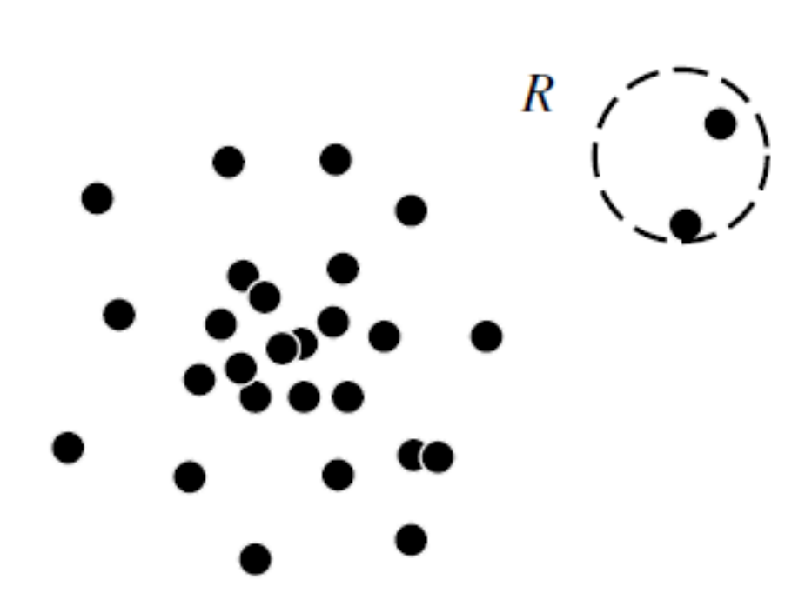
5.4 孤立点分析
什么是孤立点(Outlier)?
  是指数据集中与众不同的那些数据，至少在某个或者某些属性上是异常的。

Slide 121
5.4 孤立点分析
孤立点分析的目标
  给定包含n个样本的数据集，及预期的孤立点的数目k，发现与剩余的数据相比是相异的、例外的、或不一致的前k个数据。
两个子问题
  定义在给定的数据集中什么样的数据可以被认为是不一致的——孤立点；
  找到一个有效的方法来挖掘出这样的孤立点。

Slide 122
5.4 孤立点分析
典型应用
  信用卡欺诈检测；
  电信欺诈检测；
  ……
常用方法
  基于统计的方法
  基于距离的方法

Slide 123

5.4 孤立点分析：基于统计的方法
基本思想：
  首先，为数据集构建一个概率统计模型（如：正态分布、泊松分布等），并通过数据集中的数据计算概率统计模型中的相关参数（如：正态分布中的均值和方差）。
  然后，根据数据拟合该概率统计模型的情况，来评价数据是否异常。
  例：对于一元正态分布N(0, 1)，落在离分布中心±2.5%以外的样本可视为孤立点。

Slide 124
5.4 孤立点分析：基于统计的方法
缺点
  通常只能针对单个属性(一维)进行分析，而数据挖掘通常要求在多维空间中发现孤立点。
  另外，在大部分情况下，数据集的概率分布都是未知的。

Slide 125
5.4 孤立点分析：基于距离的方法
基本思想
  将数据集中的数据看出是多维空间中的点(特征向量)；
  孤立点是数据集中与大多数数据的距离都超过某个阈值的那些数据。
  优点：在不知道数据分布的情况下，也能进行孤立点分析。
  缺点：阈值很难选取，并且当数据集和维度较大时，该方法的效率较低。

Slide 126
第五章 聚类分析
5.1 聚类分析概述
5.2 相似性计算方法
5.3 常用聚类方法
  5.3.1 划分方法
    k-means算法（k-均值算法）
    k-medoids算法（k-中心算法）
  5.3.2 层次方法
    AGNES算法（合并聚类法）
    DIANA算法（分裂聚类法）
  5.3.3 基于密度的方法
5.4 孤立点分析

